Slide 1

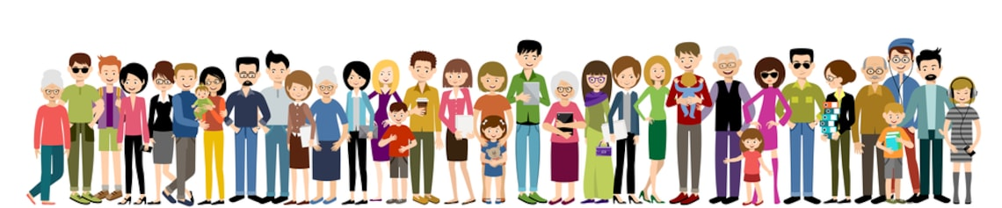

Slide 2

babka
sestra
Tieto sú jednoduché
Otec
mama
sesternica
brat
bratanec
dedko

Slide 3

matka a otec rodičia
brat a sestra súrodenci / deti / vnuk a vnučka
Rodičia otca a mamy prarodičia
*babička a dedko, starí rodičia *

Slide 4

otcov brat strýko jeho manželka stryná
mamin brat ujo jeho manželka ujčiná
otcova, mamina sestra teta a jej manžel sváko.
deti strýka, uja, tety sesternica bratanec
krstných rodičov kmotor a kmotra vo vzťahu k rodičom dieťaťa.

Slide 5

Zisti, v akom príbuzenskom vzťahu sú
  Zať
  Nevesta
  Švagriná
  Švagor

Slide 6

Spoj správne dvojice
brat mojej mamy je
dedko
Dcéra mojej mamy
ujo
Otec môjho otca
bratanec
Otcova sestra je
sestra
Syn môjho strýka
teta

